Slide 1
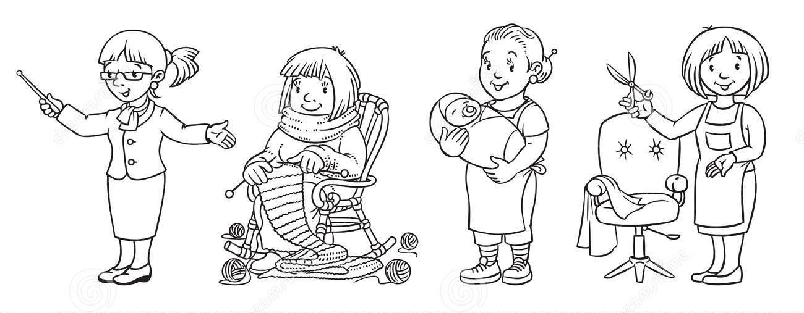
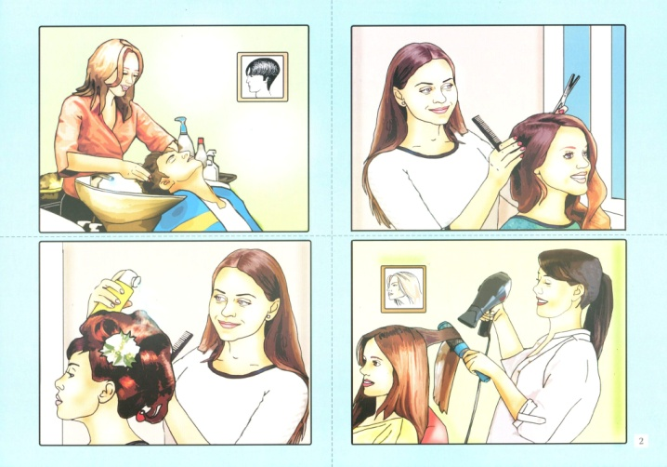
ЕСТЬ ТАКАЯ ПРОФЕССИЯ- ПАРИКМАХЕР!

Slide 2
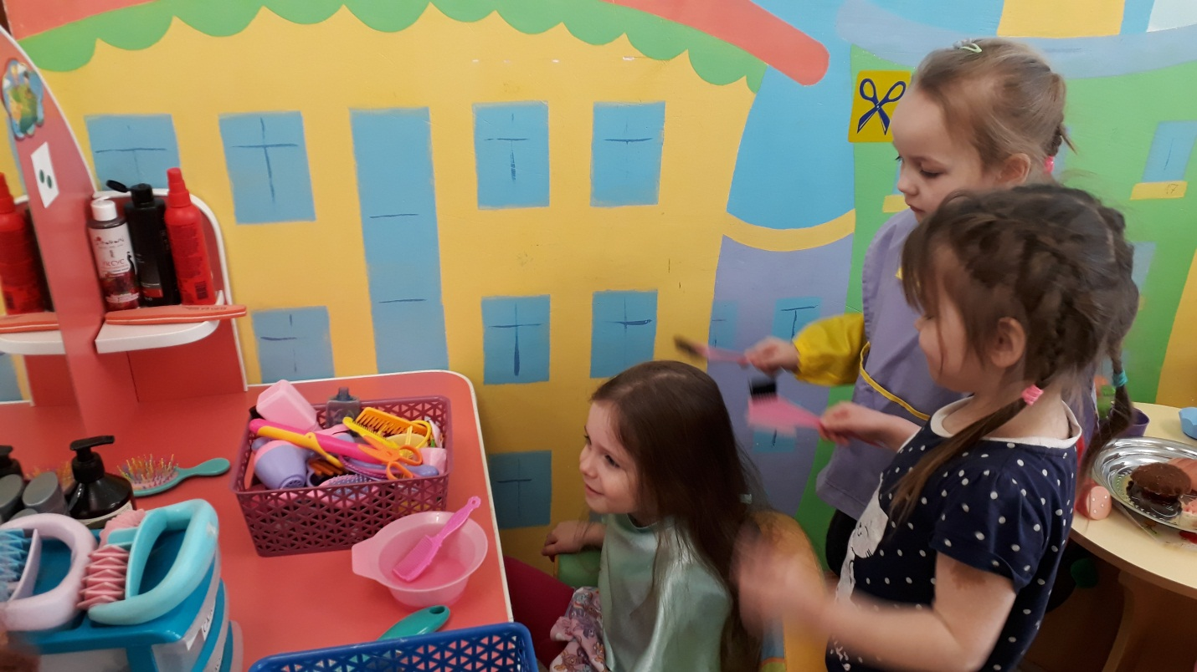
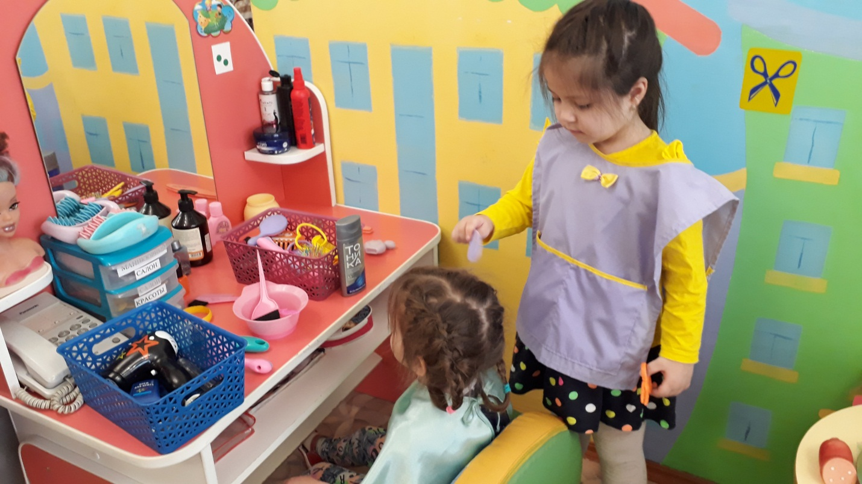

Slide 3
